Slide 1
START JE
EIGEN BEDRIJF
Presentatie voor het onderwijs
Notes:
KVK heeft voor het onderwijs de Toolkit Onderwijs & Ondernemerschap ontwikkeld. Met deze Toolkit Onderwijs & Ondernemerschap kun je een interessante les verzorgen over het starten van een eigen bedrijf.
Bij een aantal stappen in de presentatie zie je een startpijl in de illustratie. Hiermee start je de bijbehorende video.
Wij stellen het zeer op prijs te horen wat je ervaringen zijn met de Toolkit Onderwijs & Ondernemerschap. Ook voor vragen kun je contact opnemen:
Marty Zanen, Ondernemersadviseur, marty.zanen@kvk.nl
KVK is nooit aansprakelijk voor directe dan wel indirecte schade die voortvloeit uit de inhoud of het gebruik van dit document of deze presentatie waaronder doch niet uitsluitend schade i.v.m. inbreuk op intellectuele eigendomsrechten van derden.

Slide 2
Stap 1 Ontdek je ondernemersvaardigheden
Test je ondernemersvaardigheden KVK.nl/krachtmeting
Leg je idee voor aan zoveel mogelijk mensen.
2
START JE EIGEN BEDRIJF
Notes:
Persoonlijke eigenschappen
Breng je persoonlijke eigenschappen goed in kaart. Bedenk waarom je ondernemer wil worden. Bijvoorbeeld: vanwege de financiële onafhankelijkheid, de vrijheid of omdat je niet langer voor een werkgever wilt werken. Of omdat je een goed idee hebt.
Wat wil je met je bedrijf bereiken? Bepaal wanneer je bedrijf voor jou een succes is. Bijvoorbeeld: als je winst maakt, marktleider bent, of persoonlijke groei bereikt.
Via www.KVK.nl/krachtmeting kun je een ondernemerstest doen.
Beantwoord vragen over jouw ondernemersvaardigheden op het gebied van ondernemen, marketing, netwerken en financiën.
Op deze manier weet je bijvoorbeeld of je voldoende financieel inzicht hebt. Of dat je goed bent in netwerken.

Slide 3
Stap 2 Verken de markt en bepaal je strategie
Doe marktonderzoek.
Maak een ondernemingsplan.
3
START JE EIGEN BEDRIJF
Notes:
Maak je idee concreet
Veel goede ideeën beginnen op een bierviltje. Heb je een goed bedrijfsidee? Een ondernemingsplan (businessplan) maakt je idee concreet.
Wat is een ondernemingsplan?
In je ondernemingsplan zet je je eigen plannen op een rij. Je beantwoordt vragen als: Wat wil ik precies gaan doen? Waar ga ik me vestigen? Welke rechtsvorm kies ik? Is er een markt voor mijn product en hoe kom ik aan klanten? Hoeveel geld heb ik nodig om mijn plannen van de grond te krijgen?
Waarom een ondernemingsplan opstellen?
Een ondernemingsplan is handig om inzicht te krijgen in je plannen. Bovendien kunt je het ondernemingsplan gebruiken bij het aanvragen van een lening bij de bank. Maar er is meer.
Maak een ondernemingsplan en ontdek jezelf:
Welke persoonlijke eigenschappen onmisbaar zijn voor een eigen bedrijf.
Hoe je kan zien of je plannen haalbaar zijn.
Wie je potentiële klanten zijn en hoe je concurrenten de baas blijft.
Waarom nadenken over risico’s en vergunningen belangrijk is.
Welke financiële informatie je absoluut moet opnemen in je plan.
Marktonderzoek
Je bent overtuigd van je product of dienst, maar zijn anderen dat ook? Met een marktonderzoek bekijk je of er klanten zijn voor je bedrijf. Ook breng je de concurrentie in kaart. Zo zie je hoe je je kunt onderscheiden. Je marktonderzoek vormt dan ook de basis voor je marketing.
Klantenanalyse: hoe ziet je markt er uit?
Je weet pas hoe je jouw product of dienst kunt verkopen als je weet wie je klanten zijn. Met een klantenanalyse breng je jouw potentiële klanten zo gedetailleerd mogelijk in beeld. Bijvoorbeeld waar je klanten vandaan komen, welke leeftijd ze hebben en hoe en waar ze hun geld uitgeven.
Concurrentieonderzoek: wat weet je van je concurrenten?
Meestal ben je niet de enige die een bepaalde dienst of product aanbiedt. In een concurrentieonderzoek ga je na wie je concurrenten zijn en wat ze precies doen. Wie zijn je belangrijkste concurrenten? Wat bieden zij voor product of dienst en voor welke prijs?
Marketingmix: hoe pak je marketing aan?
Een marktonderzoek is de basis voor je marketing. Je verzamelt gegevens over klanten en concurrenten. Die gegevens gebruik je bij het maken van een concreet plan van aanpak: de marketingmix. Daarin werk je de verschillende onderdelen van je marketing uit, zoals product, prijs, plaats en promotie. Je kunt ook meer klantgericht werken door de 4 C’s uit te werken: customer needs, costs (to the customer), convenience en communication.
Onderscheidend vermogen: wat maakt je speciaal?
Tot slot beschrijf je hoe je je gaat onderscheiden van je concurrenten. Wat maakt je bedrijf anders? Wat ga je beter doen?
Bijvoorbeeld:
Je product is duurzaam of duurzaam geproduceerd.
Je zoekt bekendheid door een opvallende reclamestunt via social media.
Je maakt gebruik van nieuwe technieken zoals internet of things, virtual reality of augmented reality.
www.KVK.nl/locatiescan
www.KVK.nl/marketing
www.ondernemersplein.nl/sectorinformatie

Slide 4
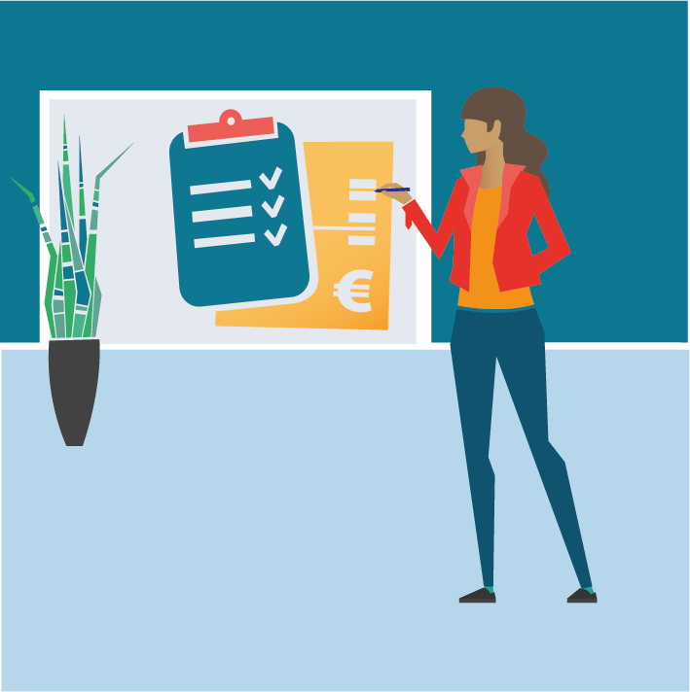
Stap 3 Regel je financiën
Breng in kaart hoeveel geld je nodig hebt.
Zoek uit of je geld moet lenen.
4
START JE EIGEN BEDRIJF
Notes:
Je financiële plan
Een bedrijf starten kost geld. In het financiële deel van je ondernemingsplan bereken je hoeveel geld je nodig hebt en waar je dat vandaan haalt. Ook begroot je hoeveel winst je bedrijf gaat maken. Een compleet financieel plan bestaat uit de volgende begrotingen:
Investeringsbegroting
In de investeringsbegroting zet je op een rij welke investeringen nodig zijn om te starten en welke kunnen wachten. Zo zie je hoeveel geld je minimaal nodig hebt om je bedrijf te kunnen beginnen.
Financieringsbegroting
In je financieringsbegroting werk je uit hoe je de investeringen uit je investeringsbegroting gaat bekostigen. Dit kan met eigen geld (eigen vermogen) of geld van financiers, zoals een banklening, crowdfunding of microkrediet (vreemd vermogen) of een combinatie van die twee.
Exploitatiebegroting
Met een exploitatiebegroting bereken je of je bedrijf rendabel is. Je maakt een inschatting van de omzet. Daarna bekijk je wat de kosten zijn om je bedrijf draaiende te houden. Daarmee kunt je berekenen of je bedrijf winst of verlies gaat maken.
Liquiditeitsbegroting
In een jaar wisselen inkomsten en uitgaven vaak sterk. In je liquiditeitsbegroting staan ontvangsten en uitgaven in een periode, bijvoorbeeld per maand of per kwartaal. Zo zie je op welke momenten je geld overhoudt of extra geld nodig hebt.
Persoonlijke begroting
Je kunt ook eerst kijken hoeveel geld je privé nodig heeft en daar je financieel plan op baseren. Je berekent wat je minimaal nodig hebt en telt daar belastingen, inkoopkosten en bedrijfskosten bij op. Zo weet je wat je minimaal moet omzetten om privé rond te kunnen komen.
Als alle gegevens ingevuld en compleet zijn, zal duidelijk zijn of er een financiering nodig is.
Denk hierbij aan subsidies, vreemd vermogen (bankleningen) en eigen vermogen (durfkapitaal). Subsidies hoef je niet terug te betalen. Bij elk bedrijf en elke innovatie past een andere financieringsvorm.
Hoe financier je jouw onderneming? En waar moet je rekening mee houden?
Je eigen bedrijf, eigen geld, je pand, debiteurenbeheer, voorraadoptimalisatie, etc.
Overheidsregelingen en subsidies; Europese, landelijke, provinciale subsidies en regelingen.
Externe financiering; banklening, microfinanciering, crowdfunding, leasing, etc.
www.KVK.nl/financiering
www.KVK.nl/geldboek

Slide 5
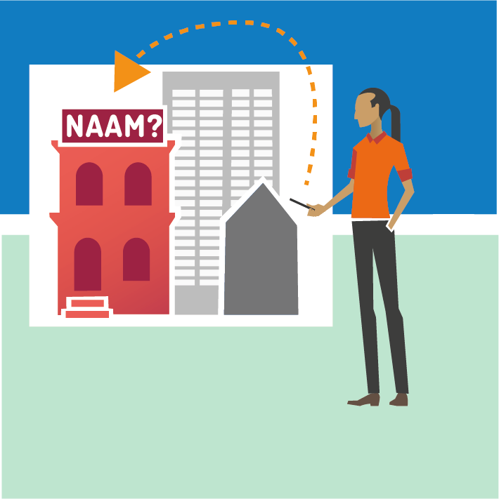
Stap 4 Bedenk een bedrijfsnaam
Bedenk een originele bedrijfsnaam (handelsnaam) die niet verwarrend of misleidend is.
Controleer of je bedrijfsnaam voorkomt als merk of bedrijfsnaam.
5
START JE EIGEN BEDRIJF
Notes:
Een bedrijfsnaam kiezen
Je wilt een passende naam voor je bedrijf. Een goede bedrijfsnaam kan bijdragen aan het succes van je onderneming. Dat maakt het kiezen van je bedrijfsnaam één van de belangrijkste beslissingen die je neemt.
1: Bedenk een goede bedrijfsnaam
Als je een bedrijfsnaam kiest en deze gebruikt als aanduiding voor je onderneming, dan heet dat officieel een 'handelsnaam'. Er zijn bepaalde regels waar je aan moet voldoen.
Wek geen verkeerde indruk
Je mag je niet groter of anders voordoen dan je bent. Heb je bijvoorbeeld een eenmanszaak, dan mag je niet de naam Jansen & partners voeren. Daarmee wek je immers de indruk dat er meerdere eigenaren zijn. Je mag alleen het woord ‘bank’, ‘architect’ of ‘accountant’ in je bedrijfsnaam gebruiken als je dat ook echt bent. Ook mag je geen persoonsnaam van iemand anders gebruiken, ook niet als degene daar toestemming voor geeft. Alleen je eigen naam mag je gebruiken in je bedrijfsnaam. Maar heet je toevallig Albert Heijn, dan mag dit weer niet.
Gebruik geen merknamen van anderen
Kies geen bedrijfsnaam met een merknaam van een ander bedrijf (of namen die daarop lijken). Een klant of leverancier kan dan in verwarring raken. Ze kunnen denken dat de producten met dat merk afkomstig zijn van de onderneming die de merknaam in zijn bedrijfsnaam gebruikt. Zo kun je ten onrechte meeliften op de naamsbekendheid van een bestaand merk.
Voorkom verwarring met bestaande handelsnamen
Je mag geen bedrijfsnaam gebruiken die bij het publiek (bijvoorbeeld bij klanten of leveranciers) verwarring kan veroorzaken omdat de naam lijkt op een al bestaande handelsnaam. Of er verwarring kan ontstaan, hangt onder andere af van:
de gelijkenis in naam; hoe meer de namen op elkaar lijken, hoe eerder er verwarring mogelijk is;
de mate waarin de activiteiten op elkaar lijken;
de overlap van het werkgebied, dus het gebied waar de onderneming actief is.
Controleer hieronder bij stap 2 of je bedrijfsnaam (of namen die daarop lijken) al als handelsnaam in gebruik is.
2: Controleer of je bedrijfsnaam als handelsnaam voorkomt in het Handelsregister via www.kvk.nl/handelsnaam
3: Beoordeel de gevonden ‘handelsnamen’
Hoe beoordeel je of de gevonden handelsnamen verwarrend kunnen zijn met de naam die je wilt gebruiken?
Voor het antwoord op deze vraag zijn geen keiharde regels te geven. Het belangrijkste is de gelijkenis in naam. Maar ook de activiteiten en het werkgebied spelen een rol bij de beoordeling. Beantwoord voor jezelf de volgende vragen:
Hoe sterk lijken de namen op elkaar?
Voor alle gevonden namen geldt dat ze in meer of mindere mate lijken op je bedrijfsnaam. Hierbij is vooral gelet op de ‘hoofdbestanddelen’ (de ‘onderscheidende’ delen) van de handelsnaam en niet de algemeen beschrijvende delen. Bijvoorbeeld in de naam Ajax Brandblussers is ‘Ajax’ het hoofdbestanddeel en ‘Brandblussers’ algemeen beschrijvend. Tegen het gebruik van ‘brandblussers’ zal minder bezwaar zijn dan tegen het gebruik van ‘Ajax’. Ook handelsnamen die korter dan een jaar geleden zijn vervallen, kunnen als treffer worden getoond. Deze kunnen verwarrend zijn als het publiek nog bekend is met de oude naam.
Betreft het dezelfde activiteiten?
Voor iedere gevonden naam is aangegeven in welke sector dit bedrijf actief is. Nader onderzoek is aan te raden, want de sectoraanduiding is slechts indicatief. Kijk bij voorkeur op de website van het bedrijf wat het precies doet of check het uittreksel. Let op: ook als de activiteiten niet rechtstreeks concurrerend zijn, kan er toch nog sprake zijn van ‘verwarring’. Zit er bijvoorbeeld een handelsnaam bij met algemene bekendheid (bijvoorbeeld Albert Heijn), dan zijn activiteiten en het werkgebied niet echt belangrijk meer. In deze gevallen wordt snel verwarring aangenomen.
Is er overlap in ‘werkgebied’ of is dat in de toekomst te verwachten?
Bij iedere gevonden naam is aangegeven waar het bedrijf is gevestigd. Niet alleen de vestigingsplaats is van belang, maar ook de ‘werkingssfeer van de onderneming’. Waar zitten de (potentiële) klanten? Door toenemend gebruik van internet wordt Nederland steeds ‘kleiner’. Een slagerij op Texel die via zijn webshop door het hele land lamsvlees aanbiedt en levert, kan daardoor verwarring opleveren met een slagerij in Eindhoven die alleen regionaal actief is.
Tip: Krijg je te veel gelijkende namen bij de door je ingevoerde naam? Probeer dan eens een onderscheidend element aan je naam toe te voegen of aan te passen. Kijk vervolgens welke effect dit heeft op je trefferlijst.
4: Controleer of je bedrijfsnaam voorkomt als merknaam of domeinnaam
Voordat je definitief je bedrijfsnaam kiest, is het verstandig om ook de beschikbaarheid als merknaam en domeinnaam te checken. Onderzoek verder of de naam in het buitenland voorkomt. Deze informatie kunt je namelijk niet uit het Handelsregister halen.
Is je bedrijfsnaam afkomstig van een buitenlandse onderneming?
Als deze buitenlandse naam nog naamsbekendheid heeft in Nederland, moet je ook voor deze buitenlandse naam beoordelen of deze nog verwarring kan opleveren.
Is je bedrijfsnaam mogelijk een merknaam?
Je bedrijfsnaam mag geen verwarring opleveren met gelijke of gelijkende merknamen in het register van het Benelux Bureau voor de Intellectuele Eigendom (BBIE), www.boip.int. Noem je jouw snackbar bijvoorbeeld McRonald’s, dan kun je problemen verwachten met de eigenaar van de merknaam McDonald’s. Controleer dus of je bedrijfsnaam als merknaam voorkomt bij de BBIE.
Tip: wil je je bedrijfsnaam ook als merknaam voor je producten en diensten gaan gebruiken? Zorg dan voor een goede onderscheidende naam die ook als merk geregistreerd kan worden.
Wil je je bedrijfsnaam gebruiken als domeinnaam?
Als je je bedrijfsnaam ook wilt gebruiken als domeinnaam, controleer dan eerst bij de Stichting Internet Domeinnaamregistratie Nederland (SIDN) of deze nog vrij is.
Tip: registreer je domeinnaam altijd eerst bij de SIDN en pas daarna bij KVK. Door registratie bij KvK wordt je naam openbaar. Een ander zou deze dan ‘snel’ als domeinnaam kunnen registreren. Helaas komt dit nog al eens voor.
www.KVK.nl/handelsnaam

Slide 6
Stap 5 Kies een rechtsvorm
Eenmanszaak
Vennootschap onder firma
Besloten vennootschap
6
START JE EIGEN BEDRIJF
Notes:
Rechtsvorm: met of zonder rechtspersoonlijkheid?
Als je je bedrijf inschrijft bij KVK, dan kies je een rechtsvorm. Bij een rechtsvorm zonder rechtspersoonlijkheid ben je met je privévermogen aansprakelijk voor de schulden van je bedrijf. Bij een rechtsvorm met rechtspersoonlijkheid is dit meestal niet het geval.
Een zzp’er of een freelancer is geen rechtsvorm. De meeste zzp’ers en freelancers werken vanuit een eenmanszaak. Het is ook mogelijk om vanuit een besloten vennootschap te werken.
Rechtsvorm zonder rechtspersoonlijkheid
Eenmanszaak
Wil je een eigen bedrijf starten? De meeste ondernemers kiezen voor een eenmanszaak. Je richt deze snel en eenvoudig op en meestal heb je een groter belastingvoordeel dan bijvoorbeeld bij een besloten vennootschap (bv). Nadeel van de eenmanszaak is dat je met je privévermogen aansprakelijk bent voor de schulden van je bedrijf.
Eenmanszaak oprichten en inschrijven bij KVK
Het enige dat je hoeft te doen bij de oprichting van een eenmanszaak, is je bedrijf inschrijven in het Handelsregister van KVK. Je kunt maximaal één eenmanszaak oprichten. Deze kan wel verschillende handelsnamen, activiteiten en vestigingen hebben.
Aansprakelijkheid bij de eenmanszaak
Je bent aansprakelijk voor alle handelingen en financiën van je eenmanszaak. Er is geen onderscheid tussen je privé- en bedrijfsvermogen. Eventuele schuldeisers van je bedrijf kunnen dus ook aanspraak maken op je privébezit. Als je bedrijf failliet gaat, dan ga jij ook failliet. Ben je in gemeenschap van goederen getrouwd? Dan is je partner ook financieel aansprakelijk voor de schulden. Met huwelijkse voorwaarden kun je dit voorkomen.
Eenmanszaak en belasting
Je betaalt inkomstenbelasting over de winst uit je eenmanszaak. Hiervoor gelden de tarieven uit box 1 (belastbaar inkomen uit werk en woning). Als de Belastingdienst je bedrijf als winst uit onderneming erkent en je besteedt minimaal 1225 uur per kalenderjaar aan je eenmanszaak dan heb je recht op belastingvoordeel zoals zelfstandigenaftrek en startersaftrek. Je kunt drie maal gebruik maken van de startersaftrek in de eerste vijf jaren. Verder heb je recht op mkb-winstvrijstelling van 14% als de Belastingdienst je inkomsten beschouwt als winst uit onderneming. Je hoeft hiervoor niet te voldoen aan het urencriterium van 1225 uur per kalenderjaar.
Eenmanszaak of bv kiezen?
Als je twijfelt tussen een eenmanszaak of een bv, zet dan de verschillen op een rij en bepaal wat belangrijk voor je is. De belastingtarieven voor de bv zijn bijvoorbeeld iets lager, maar de jaarlijkse kosten zijn weer wat hoger. Ook het verschil in de aansprakelijkheid speelt voor veel ondernemers een rol. Zie hiervoor www.kvk.nl/rechtsvorm.
Vennootschap onder firma (vof)
Samen met anderen een bedrijf beginnen?
Wil je samen met anderen een bedrijf beginnen? Dan kun je bijvoorbeeld kiezen voor een vennootschap onder firma (vof). Alle vennoten brengen iets in de vof. Bijvoorbeeld geld, goederen of arbeid. Een minimumkapitaal is niet nodig.
Oprichting vof: het vennootschapscontract
Stel een vennootschapscontract op, met afspraken over bijvoorbeeld de bevoegdheden, inbreng en verdeling van de winst. Een juridisch adviseur of accountant kan je helpen bij het opstellen.
De vof en aansprakelijkheid
Als vennoot bent je persoonlijk aansprakelijk voor de schulden van de vof. Ook als een andere vennoot deze heeft gemaakt. De schuldeisers van de zaak kunnen in eerste instantie terecht bij het vermogen van de zaak. Als dit onvoldoende is, kunnen zij ook aanspraak maken op je privévermogen en dat van je eventuele echtgenoot. Je beperkt de aansprakelijkheid van je echtgenoot door huwelijkse voorwaarden op te stellen. Als je vennoot privé-schulden heeft, dan kunnen zijn schuldeisers niet terecht bij je privévermogen, of het zakelijk vermogen van de vof.
Vof inschrijven bij KVK
Je moet je vof inschrijven in het Handelsregister van KVK. Je kunt in het vennootschapscontract afspreken dat de individuele vennoten tot een bepaald bedrag contracten mogen aangaan namens de vof. Bijvoorbeeld maximaal 10.000 euro. Als je deze beperking van de tekenbevoegdheid inschrijft in het Handelsregister, dan geldt deze ook tegenover derden. Zo weten de vennoten precies voor welke bedragen ze mogen tekenen én kunnen zakenpartners dit controleren in het Handelsregister. Als een onbevoegde vennoot een contract sluit, dan is niet de vof, maar de vennoot zelf aansprakelijk.
Vof en belastingen
De vennoten betalen inkomstenbelasting over hun deel van de winst uit de vof. Hiervoor gelden de tarieven uit box 1 (belastbaar inkomen uit werk en woning).
Indien je minimaal 1225 uur per kalenderjaar besteedt aan je vof dan heb je recht op belastingvoordeel zoals de zelfstandigenaftrek en startersaftrek. Je kunt drie maal gebruik maken van de startersaftrek in de eerste vijf jaren. Verder heb je recht op mkb-winstvrijstelling van 14% als je wordt erkend als winst uit onderneming. Je hoeft hiervoor niet te voldoen aan het urencriterium van 1225 uur per kalenderjaar.
Man-vrouwfirma
Een man-vrouwfirma is een vof tussen partners. Als de Belastingdienst de beide partners als zelfstandig ondernemer ziet, dan levert dit dubbel belastingvoordeel op. Nadeel van een man-vrouwfirma is dat beiden aansprakelijk zijn met hun privévermogen en huwelijkse voorwaarden dus geen effect hebben.
Rechtsvorm met rechtspersoonlijkheid
Besloten vennootschap (bv)
De bv als aansprakelijke rechtspersoon
Als je een bedrijf opricht, dan kun je kiezen voor de bv als rechtsvorm. Voordeel van de bv is dat het een rechtspersoon is. Dit betekent dat niet jij, maar de bv in de meeste gevallen aansprakelijk is voor eventuele schulden. Je bent als bestuurder in dienst van de bv en je handelt uit haar naam. Je kunt een bv alleen oprichten, of samen met anderen.
Hoe zit de organisatie van een bv in elkaar?
Het kapitaal van een bv is verdeeld in aandelen, die in bezit zijn van de aandeelhouder(s). De hoogste macht ligt bij deze aandeelhouders. De bestuurders geven de dagelijkse leiding aan het bedrijf. Een bv kan ook een raad van commissarissen hebben, die toezicht houdt op het bestuur. Bij kleine bv's is de bestuurder vaak de enig aandeelhouder.
Hoe richt ik een bv op?
De belangrijkste eisen bij oprichting van een bv:
Je hebt een notariële akte nodig. Hierin staan de statuten. De notaris controleert de juridische kant hiervan.
Je moet minstens 1 eurocent in de vennootschap storten. Dit kan met geld, maar ook in natura.
De notaris verzorgt de inschrijving van je bv in het Handelsregister. Totdat dit gebeurd is, ben je ook persoonlijk aansprakelijk.
Aansprakelijkheid
Met een bv ben je in principe niet persoonlijk aansprakelijk voor schulden van je bedrijf. Maar als je directeur-grootaandeelhouder (dga) bent, laten de banken je vaak ook privé mee tekenen voor leningen. Hierdoor word je alsnog persoonlijk aansprakelijk voor de terugbetaling van die leningen. Ook kun je persoonlijk aansprakelijk zijn als:
Je te zware contracten bent aangegaan en wist (of kon voorzien) dat de bv hieraan niet kon voldoen.
Je de Belastingdienst niet op tijd meldt dat je de belastingen en premies niet kunt betalen.
Je de belastingen en premies niet kunt betalen door onbehoorlijk bestuur in de 3 jaar voor de melding aan de Belastingdienst.
de bv failliet gaat door onbehoorlijk bestuur in de 3 voorgaande jaren. Onbehoorlijk bestuur is bijvoorbeeld ook het niet deponeren van jaarstukken.
Als je alleen aandeelhouder bent, dan is je aansprakelijkheid beperkt tot het bedrag waarmee je deelneemt in de bv.
Uitkeringstoets bij onttrekken van geld aan bv
Sinds 1 oktober 2012 moeten bestuurders een uitkeringstoets doen als zij geld aan de bv onttrekken. Bijvoorbeeld als het bestuur dividend wil uitkeren aan aandeelhouders. Dat kan alleen als er voldoende geld in de bv aanwezig is. Het voortbestaan van de onderneming mag niet in gevaar komen en de schuldeisers moeten betaald kunnen worden. Om de belangen van schuldeisers veilig te stellen, moet het bestuur toetsen of de bv tot ongeveer een jaar na de uitkering opeisbare schulden kan betalen. Kan dat, dan moet het bestuur goedkeuring verlenen voor het onttrekken van geld aan de bv. Kan de bv dat niet, dan mag het bestuur geen goedkeuring verlenen. Een bestuurder die uitkeert terwijl dat achteraf niet verantwoord bleek, kan hoofdelijk aansprakelijk zijn.
Belastingen bij de bv
De besloten vennootschap draagt vennootschapsbelasting af. Dat is een percentage van de winst. Meer informatie over de tarieven via www.belastingdienst.nl.
Bezit je als bestuurder minstens 5% van de aandelen? Dan heb je een 'aanmerkelijk belang' en ben je directeur-grootaandeelhouder. Als dga betaal je inkomstenbelasting over je loon en eventueel dividendbelasting. Het is relatief duur om salaris op te nemen uit een bv, een dividenduitkering is belastingtechnisch goedkoper. De Belastingdienst staat echter niet toe dat je geen of heel weinig salaris krijgt. Je loon moet marktconform zijn (gebruikelijk loon regeling).
www.KVK.nl/rechtsvorm
www.KVK.nl/vofcontract

Slide 7
Stap 6 Bereid je voor op belastingen
Bepaal hoeveel belasting je moet betalen.
Zet een administratie op.
7
START JE EIGEN BEDRIJF
Notes:
Welke belasting moet je betalen?
Als ondernemer krijg je vroeg of laat met belastingen te maken. Je moet btw betalen of je krijgt btw terug. Je betaalt inkomstenbelasting, milieubelasting of een van de gemeentelijke belastingen. Doe je zaken in het buitenland? Dan kun je te maken krijgen met invoerheffingen en accijnzen.
Welke belastingen zijn er allemaal? Hieronder vind je de belangrijkste.
Belasting op inkomen, omzet en winst
Inkomstenbelasting (ib) en bijdrage Zorgverzekeringswet (Zvw)
Als zelfstandige of particulier moet je ieder jaar aangifte inkomstenbelasting (ib) bij de Belastingdienst doen. je inkomen kan een verschillende oorsprong hebben. Er zijn 3 categorieën (boxen) met ieder een eigen tarief:
belastbaar inkomen uit werk en woning;
belastbaar inkomen uit bezit (van een deel) van een bedrijf;
belastbaar inkomen uit sparen en beleggen.
Het tarief voor box 1 is een oplopend tarief met 2 schijven. Het totaal van de verschuldigde belasting in de 3 boxen is inkomstenbelasting.
Inkomensafhankelijke bijdrage Zorgverzekeringswet
Je betaalt als ondernemer of freelancer een inkomensafhankelijke bijdrage voor je ziektekostenverzekering aan de overheid. Deze premie komt bovenop de premie die je aan je zorgverzekeraar betaalt. Hoe hoger je inkomen, hoe hoger je bijdrage. Je betaalt de bijdrage Zvw via een aanslag. Het kan zijn dat je in aanmerking komt voor tegemoetkoming in de kosten, de zorgtoeslag.
Ondernemer voor de inkomstenbelasting
Als de Belastingdienst je als ondernemer voor de inkomstenbelasting aanmerkt, kun je gebruik maken van ondernemersfaciliteiten, zoals investeringsaftrek en MKB-winstvrijstelling. Werk je daarnaast minimaal 1225 per kalenderjaar in je onderneming, dan heb je recht op zelfstandigenaftrek en startersaftrek (3 keer in de eerste 5 jaar). Daarvoor moet je aan verschillende voorwaarden voldoen. Je moet kunnen aantonen dat je zelfstandig en voor eigen risico werkt. Na je aanmelding beoordeelt de Belastingdienst of je aan de eisen voldoet.
De Belastingdienst beoordeelt je onder anderen op deze vragen:
Maak je winst?
Hoe zelfstandig is je onderneming?
Beschik je over geld?
Hoeveel tijd steek je in je onderneming?
Wie zijn je opdrachtgevers?
Hoe maak je je onderneming bekend naar buiten?
Loop je ondernemersrisico?
Ben je aansprakelijk voor de schulden van je onderneming?
Via www.belastingdienst.nl/ondernemerscheck geeft de Belastingdienst je een goede indicatie of je ondernemer bent voor de inkomstenbelasting.
Omzetbelasting (btw)
Btw roept regelmatig vraagtekens op bij ondernemers. De basis is simpel: ben je ondernemer, dan draag je omzetbelasting (btw) af over de meeste producten en diensten die je verkoopt. Wat is btw?
Btw staat voor Belasting over de Toegevoegde Waarde. Dit heet ook wel omzetbelasting. Bijna elke ondernemer moet over zijn producten en diensten btw rekenen.
Wanneer betaal je omzetbelasting (btw)?
Je betaalt btw als de Belastingdienst je ziet als 'ondernemer voor de btw'. Het speelt hierbij geen rol wat de rechtsvorm is van je bedrijf. Naast ondernemer voor de btw, kun je ook ondernemer zijn voor de inkomstenbelasting.
Btw in je boekhouding
Uit je administratie moet blijken hoeveel btw je moet betalen. Zorg voor een overzicht van uitgaande en ontvangen facturen. Registreer goederen en diensten met verschillende btw-tarieven apart. Als dit erg lastig is, mag je de omzet over de verschillende tarieven verdelen op basis van de inkopen.
Btw-aangifte doen
Je doet digitaal btw-aangifte. In het beveiligde gedeelte van de website log je in met de inloggegevens die je van de Belastingdienst hebt gekregen.
Vennootschapsbelasting (vpb)
Je betaalt vennootschapsbelasting (vpb) over de winst van je besloten vennootschap (bv) of je naamloze vennootschap (nv).
Dividendbelasting
Aandeelhouders storten kapitaal in een besloten vennootschap (bv). In ruil daarvoor ontvangen zij aandelen. Als de bv winst maakt, kan zij een deel van die winst uitkeren aan de aandeelhouders. Dit gebeurt meestal in de vorm van dividend. De vennootschap die dividend uitkeert, moet daarop dividendbelasting inhouden en betalen aan de Belastingdienst.
Administratie
Aan welke eisen moet je administratie voldoen?
Je bent wettelijk verplicht een administratie bij te houden en deze 7 jaar te bewaren. Gegevens over onroerende zaken moet je 10 jaar bewaren.
Wat moet je bewaren?
De administratie vormt de basis van je belastingaangiften. Een aantal onderdelen is verplicht, zoals:
kasadministratie
kassabonnen
bankafschriften
contracten
correspondentie
facturen
Aan welke eisen moeten je facturen voldoen?
Je facturen (rekeningen) moeten aan een aantal wettelijke eisen voldoen. Je moet op alle facturen een aantal basisgegevens vermelden, zoals je btw-nummer, het btw-bedrag en de factuurdatum. De facturen moet je opeenvolgend nummeren.
Hoe lang moet je facturen bewaren?
Facturen over onroerende goederen bewaar je 10 jaar. Andere facturen bewaar je 7 jaar.
Aan welke eisen moet je bedrijfscorrespondentie voldoen?
Onder bedrijfscorrespondentie vallen brieven, e-mails, offertes, brochures, faxberichten, facturen en je website.
Wat moet je op je bedrijfscorrespondentie zetten?
Je vermeldt altijd je handelsnaam en KVK-nummer. Heb je een besloten vennootschap (bv) en wijkt je handelsnaam af van de statutaire naam (de naam in de oprichtingsakte)? Dan vermeld je naast de afwijkende handelsnaam ook altijd de volledige statutaire naam.
www.KVK.nl/administratie
www.belastingdienst.nl/starters
www.KVK.nl/geldboek
www.KVK.nl/voorbeeldfactuur

Slide 8
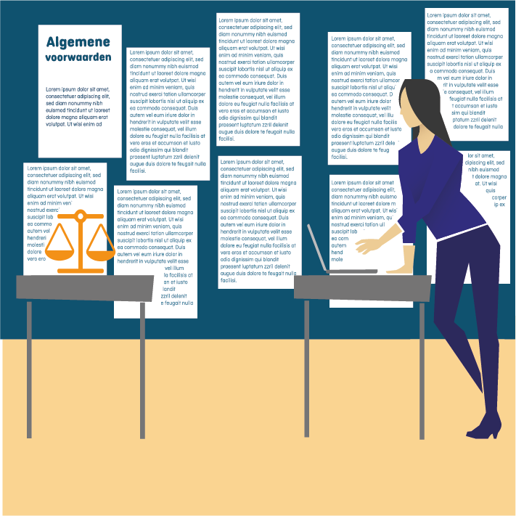
Stap 7 Stel algemene voorwaarden op
Kijk voor modellen bij brancheorganisaties of beroepsverenigingen.
Zoek juridische hulp.
8
START JE EIGEN BEDRIJF
Notes:
Duidelijkheid voorop. Met algemene voorwaarden is voor je klanten helder wat ze van je kunnen verwachten, bijvoorbeeld wat de betalingstermijn is.
Waarom algemene voorwaarden opstellen?
Wil je dat je klanten precies weten onder welke voorwaarden je levert, betaalt, verkoopt of inkoopt? Met algemene voorwaarden is het direct duidelijk welke rechten en plichten je klant hebben. De zogenaamde 'kleine lettertjes' besparen je een hoop tijd. Je hoeft er dan niet elke keer apart over te onderhandelen. Ook verkleinen je algemene voorwaarden de risico's die je loopt.
Algemene voorwaarden opstellen
Ga op zoek naar een voor jou passend model. Als je lid bent van een branche- of beroepsvereniging kun je verplicht zijn om deze te gebruiken bij levering aan consumenten. Beoordeel of de algemene voorwaarden aan je situatie moeten worden aangepast, bijvoorbeeld met hulp van een juridisch adviseur.
Algemene voorwaarden voor je webwinkel
Het is handig om algemene voorwaarden te hebben als je een webwinkel heeft. Hierin staan regels die gelden voor al je overeenkomsten, zoals leveringsvoorwaarden, contractduur, betalingstermijn en garanties. Lees alles over de regels voor een webwinkel. De Nederlandse Thuiswinkelorganisatie heeft modelvoorwaarden opgesteld voor een webwinkel. Deze zijn ook voor niet-leden beschikbaar en kun je aanpassen aan je eigen situatie.
Lever je ook aan bedrijven?
De wet biedt consumenten meer bescherming dan niet-consumenten. Lever je ook aan niet-consumenten, zoals bedrijven en andere organisaties? Besteed dan extra aandacht aan dit verschil in je algemene voorwaarden. Bijvoorbeeld door aparte voorwaarden op te stellen voor deze groep, of in ieder geval een duidelijk onderscheid aan te brengen in de bepalingen voor consumenten en voor niet-consumenten. Want waarom zou je niet-consumenten dezelfde uitgebreide bescherming geven als consumenten als dat niet wettelijk verplicht is?
Lever je ook diensten?
Als je niet alleen zaken levert maar ook diensten, houd hier dan rekening mee bij het opstellen van je algemene voorwaarden. Bijvoorbeeld door aparte voorwaarden te maken voor diensten of in ieder geval een duidelijk onderscheid aan te brengen in de bepalingen die gelden voor zaken en die gelden voor diensten.
Wettelijke eisen aan algemene voorwaarden
Als je algemene voorwaarden opstelt, moeten deze redelijk zijn voor je klant. Ook moet je je voorwaarden vóór of tijdens het sluiten van een overeenkomst aan de klant verstrekken. Dat is de informatieplicht.
Algemene voorwaarden opstellen
In algemene voorwaarden staan bijna altijd bepalingen over de offerte, transport, levertijd, betaling, garantie en aansprakelijkheid. Ook moet het taalgebruik in je algemene voorwaarden begrijpelijk zijn.
Algemene voorwaarden deponeren
Je kunt je algemene voorwaarden deponeren bij KVK of bij de rechtbank. Dit is niet verplicht, maar kan wel handig zijn.
Als je je voorwaarden niet aan je klant kunt overhandigen, bijvoorbeeld bij telefonische verkoop, dan kan hij ze toch inzien als bewijs, om te voorkomen dat er discussie ontstaat welke voorwaarden van toepassing waren op het moment dat de overeenkomst tot stand kwam.
Controle algemene voorwaarden
KVK controleert je algemene voorwaarden niet bij deponering. Deponeren betekent dus niet dat je algemene voorwaarden aan alle wettelijke eisen voldoen. Laat je voorwaarden daarom altijd controleren door een advocaat of juridisch adviseur.
www.KVK.nl/algemenevoorwaarden

Slide 9
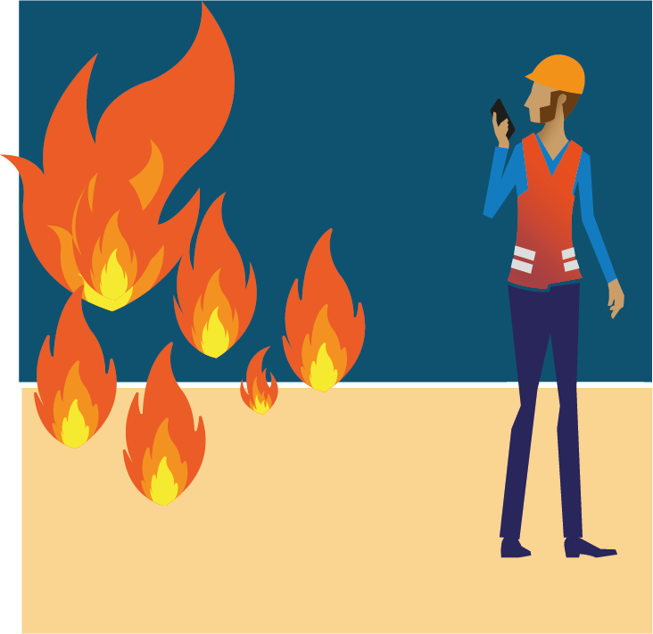
Stap 8 Zorg dat je goed verzekerd bent
Inventariseer je risico’s.
Sluit verzekeringen af.
9
START JE EIGEN BEDRIJF
Notes:
Ondernemen is risico nemen. Gelukkig kun je je voor veel risico´s verzekeren, bijvoorbeeld voor arbeidsongeschiktheid.
Verzekeringen
Sta je iedere dag op een ladder ramen te lappen? Dan is een arbeidsongeschiktheidsverzekering een goed idee. En geef je als jurist een fout advies, dan komt die beroepsaansprakelijkheidsverzekering wel van pas. Welke verzekeringen heeft je bedrijf zeker nodig?
Persoonlijke verzekeringen
Als ondernemer ben je niet automatisch verzekerd tegen bijvoorbeeld ziektekosten. Deze verzekeringen regel en betaal jezelf. Hoe zorg je ervoor dat je bedrijf niet omvalt als je je been breekt?
Als zelfstandig ondernemer bent je niet verplicht verzekerd voor inkomensverlies door ziekte, arbeidsongeschiktheid of werkloosheid. Je moet zelf je verzekeringen regelen. Anders krijg je geen uitkering als je bijvoorbeeld ziek of arbeidsongeschikt wordt.
Vrijwillig verzekeren via UWV
Als je een eigen bedrijf begint, kun je een vrijwillige ziektewet-verzekering en een vrijwillige verzekering WIA (arbeidsongeschiktheidsverzekering) afsluiten via het UWV. Je meldt je aan bij het UWV binnen 13 weken nadat je verplichte werknemersverzekering via werk of uitkering is gestopt.
De vrijwillige verzekering ziektewet biedt je een inkomen in de eerste 2 jaar dat je ziek bent.
De vrijwillige verzekering WIA dekt biedt je een inkomen ná 2 jaar ziekte.
Volksverzekeringen
Volksverzekeringen (WW, WAO en ZW) zijn verplicht voor iedereen die in Nederland werkt of woont. Als zzp'er betaal je de premie volksverzekeringen via je inkomstenbelasting.
Bedrijfsverzekeringen
Je moet hierbij denken aan risico’s op het gebied van:
aansprakelijkheid (bedrijfsaansprakelijkheidsverzekering of beroepsaansprakelijkheidsverzekering)
juridische zaken (zakelijke rechtsbijstandsverzekering)
schade, brand, bedrijfsinboedel (bedrijfsschadeverzekering, opstalverzekering, goederen- en inventarisverzekering)
internationale handel (transportverzekering, exportkredietverzekering)
Pensioen
Voor sommige beroepsgroepen is er een verplichte bijdrage voor een pensioenverzekering (bv schilders) www.KVK.nl/top10verzekeringen
www.kvk.nl/arbeidsongeschiktheidsverzekering

Slide 10
Stap 9 Registreer je bedrijf
Registreer je bedrijf bij KVK en de Belastingdienst.
Informeer bij de gemeente naar bestemmingsplan.
Zoek uit of er voor jouw branche vergunningen zijn vereist.
10
START JE EIGEN BEDRIJF
Notes:
Als ondernemer krijg je te maken met wetten en regels. Zo ben je verplicht om je bedrijf in te schrijven in het handelsregister.
Eenmanszaak:
Bij de registratie van een eenmanszaak in het handelsregister van KVK worden jouw gegevens doorgestuurd naar de Belastingdienst. Binnen 2 weken ontvang je automatisch je btw-identificatienummer (btw-id) en omzetbelastingnummer. Een btw-id vermeld je op je factuur en je website en gebruik je in alle contacten met je klanten. Het ob nummer gebruik je voor al je contacten met de belastingdienst zoals bij je omzetbelastingaangiftes of als je Belastingtelefoon belt.
Vof:
Bij de registratie van een vof worden jouw gegevens doorgestuurd naar de Belastingdienst. Binnen 2 weken ontvang je een btw-id en omzetbelastingnummer.
BV:
Bij de registratie van een bv vraag je zelf een btw-id en omzetbelastingnummer aan bij de Belastingdienst.
www.KVK.nl/inschrijving

Slide 11
Stap 10 En nu…, klanten vinden
Aan de slag… klanten vinden.
Netwerken en pitchen.
11
START JE EIGEN BEDRIJF
Notes:
Je ondernemingsplan is rond, de financiering is geregeld, je bedrijf ingeschreven bij KVK. Je gaat van start. Nu nog klanten vinden. Bijvoorbeeld via een netwerk.
Klanten vinden
Je bedrijf is van start en je wilt graag beginnen. Maar hoe komt je aan klanten? En wat doe je als een klant om een offerte vraagt?
Klanten vinden
Weet je dat veel ondernemers hun eerste klant vinden via hun eigen netwerk van vrienden en familie?
Actief klanten vinden
Als net gestarte ondernemer ben je nog niet bekend. Niet iedereen is gevestigd in een drukke winkelstraat of staat meteen bovenaan in Google. Wacht niet tot de mond-tot-mondreclame potentiële klanten bereikt, maar onderneem zelf actie.
Tips om klanten te vinden:
Vertel vrienden en kennissen over je bedrijf: dé manier om aan een eerste opdracht te komen.
Benader lokale media voor (gratis) publiciteit.
Maak een goede website en schrijf originele content, zodat je website zo hoog mogelijk in Google scoort.
Probeer autoriteit en naam te krijgen door het schrijven van blogs (bijvoorbeeld via Blogger of Wordpress) of het verspreiden van online nieuwsbrieven. Zorg dat er een mogelijkheid is om te reageren en bouw hiermee een klantenbestand op.
Klanten vinden via online en offline netwerken
Door netwerkbijeenkomsten in je regio te bezoeken, zorgt je ervoor dat mensen je bedrijf leren kennen. Het kost tijd, maar netwerken is de beste manier om klanten te vinden. Presenteer jezelf (en je bedrijf) via sociale netwerken zoals Facebook, LinkedIn en Twitter.
De opdracht binnenhalen
Waarom zou een klant voor je kiezen? Zorg dat je in 10 seconden antwoord kan geven op deze vraag. Wees duidelijk in wat je doet en kunt. Een leuke (kortings)actie trekt de aandacht en kan twijfelaars over de streep trekken om met je in zee te gaan.
Een offerte maken
Vaak vraagt een klant eerst offertes op voordat hij een opdracht geeft. Hoe stel je een offerte op die een klant over de streep trekt?
Een potentiële klant heeft een klus en vraagt of je een offerte wilt opstellen. Zo’n prijsopgave geeft duidelijkheid en met een interessante offerte trekt je de klant over de streep. Hoe zorg je voor een goede offerte?
Offerte maken: vraag naar de wensen
Laat de offerte zo goed mogelijk aansluiten op de wensen van je klant. Maak je bijvoorbeeld een offerte voor het ontwerpen van een huisstijl? Vraag dan na welke onderdelen je moet ontwerpen. Logo, visitekaartjes en briefpapier of ook een website?
Wat zet je in een offerte?
je gegevens en de gegevens van je klant;
datum van de offerte;
offertenummer;
samenvatting van de werkzaamheden;
je tarief of prijs;
geldigheidsduur van je offerte;
een verwijzing naar je algemene voorwaarden.
Wees zo concreet mogelijk in je offerte
Vermeld of het bedrag inclusief of exclusief btw en reiskosten is. Maak duidelijk welke werkzaamheden er binnen de offerte vallen en wanneer je over meerwerk spreekt. Onder welke voorwaarden kunt je de werkzaamheden uitvoeren? Denk hierbij aan voorbereidend werk van je klant of de aanwezigheid van materialen. Afspraken over bijvoorbeeld betalingen kun je opnemen in je algemene voorwaarden.
Tips voor een goede offerte
Splits je werkzaamheden uit. Zo kan je klant kiezen wat hij wel of niet laat doen.
Zorg voor een aantrekkelijke offerte: overzichtelijk, in je huisstijl en zonder vaktermen.
Maak gebruik van een begeleidend schrijven bij je offerte als je wilt verwijzen naar een eerder gesprek.
Als je klant de offerte tekent, heb je een juridische overeenkomst. Neem de tijd voor je offerte en lees alles na voor je deze verzendt.
Verkoop
Is je klant eenmaal over de streep, dan volgt de verkoop. Je sluit dan een koopovereenkomst met de klant. Daarbij moet je rekening houden met een aantal wettelijke regels, bijvoorbeeld over betalingstermijnen en garantie.
www.KVK.nl/marketing

Slide 12
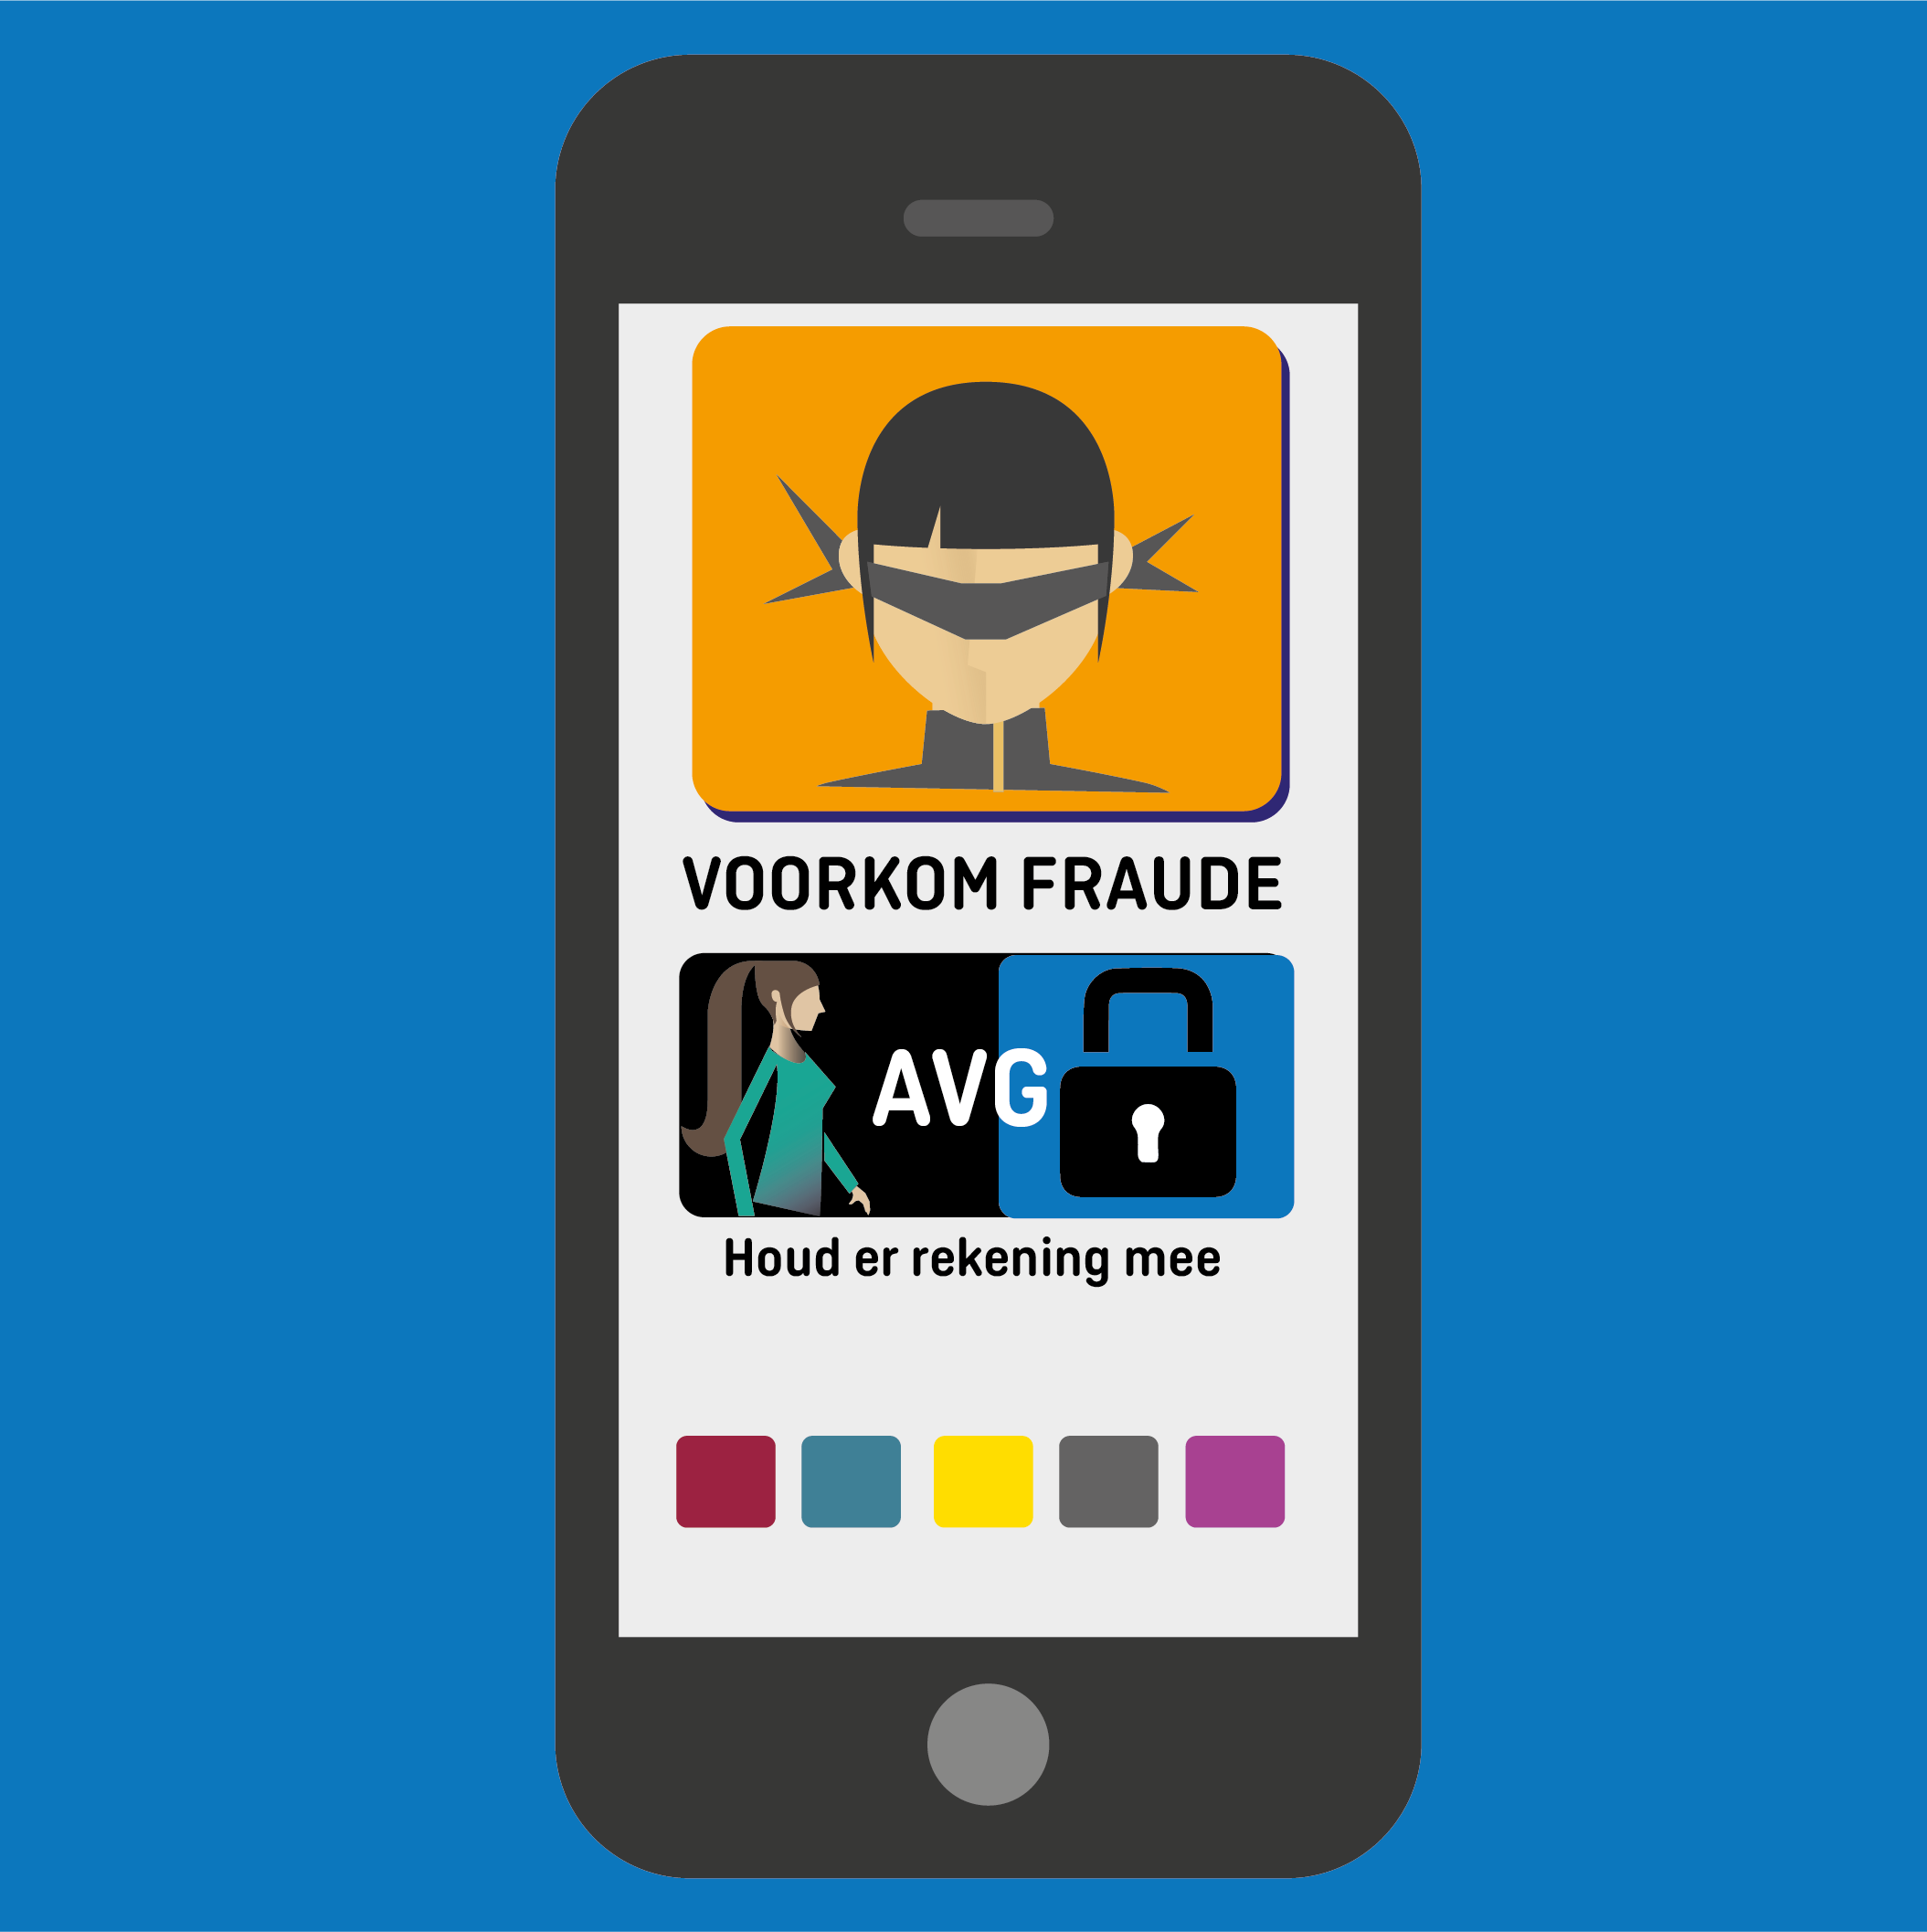
En verder
Voorkom fraude.
Houd rekening met AVG (privacywet)
12
START JE EIGEN BEDRIJF
Notes:
Fraude
Wees alert, neem maatregelen en zorg dat je bedrijf en je website bestand zijn tegen internetcriminelen.
Tips voor een digitaal veiliger bedrijf:
Stel automatische updates in
Zwakke plekken in je software zijn een risico. Door periodiek, liefst automatisch, je software te updaten voorkom je misbruik. Doe dit voor alle software op alle systemen in je bedrijf. In ieder geval voor het besturingssysteem op je computer(s). Maar vergeet niet ook alle andere software te updaten. Zoals op je laptops, tablets en smartphones, in apparatuur als routers en firewalls of software van je website of webshop.
Installeer beveiligingssoftware
Je kunt niet zonder goede beveiligingssoftware. Deze houdt veel malware zoals virussen en ransomware buiten de deur. Maar het houdt ook ongewenste binnenkomende en uitgaande netwerkverbindingen tegen. Het beschermt je bovendien tegen spam, phishing of onveilige websites. Houd deze beveiligingssoftware altijd up-to-date. Zoek op internet op 'vergelijk beveiligingssoftware' om te bepalen welke variant bij jouw bedrijf past.
Gebruik tweestapsverificatie
Het is belangrijk dat je voor alle online diensten een goed wachtwoord kiest. Gebruik dit wachtwoord niet opnieuw bij andere online diensten en wijzig het regelmatig. Toch kan het nóg veiliger met tweestapsverificatie. Dit kun je bij steeds meer online diensten zelf instellen. Een cybercrimineel heeft dan niet meer genoeg aan je gebruikersnaam en wachtwoord, bijvoorbeeld verkregen uit een datalek bij een leverancier van een online dienst. Met tweestapsverificatie is bij het inloggen een extra toegangscode vereist die je ontvangt via een vertrouwd apparaat zoals je smartphone.
Maak backups
Maak regelmatig backups om verlies van data te voorkomen. Gebruik de 3-2-1 backup methode. Altijd 3 kopieën van je data: minstens 2 in je bedrijf en dan op verschillende systemen en minstens 1 buiten je bedrijf, bijvoorbeeld online. Maak het nog veiliger door deze backups te versleutelen (zie tip 5). Test ook regelmatig of het terugzetten van een backup wel écht lukt.
Beveilig jouw data
Je verzamelt en bewaart hoogstwaarschijnlijk klantgegevens zoals adressen en facturen. Die gegevens kunnen privacygevoelig zijn. Daarom is het belangrijk dat je die gegevens, en ook je overige bedrijfsinformatie, in kaart brengt en veilig opslaat om datalekken te voorkomen. Het is verstandig om dit soort belangrijke gegevens te versleutelen (met een wachtwoord te beveiligen). Sinds 1 januari 2016 ben je verplicht om ernstige datalekken direct te melden bij de Autoriteit Persoonsgegevens. En sinds 25 mei 2018 geldt de nieuwe privacywetgeving (AVG).
Beveilig draadloze netwerken
Gemak dient de mens. Even het internet op met je smartphone, tablet of laptop. Dit kan eenvoudig via een draadloze WiFi-verbinding in je bedrijf. Maar, wie kan je draadloze netwerk (gewenst of ongewenst) nog meer gebruiken? Beveilig je WiFi-netwerk daarom altijd minimaal volgens de WPA2-standaard. Wees extra alert als je onderweg een openbaar WiFi-netwerk gebruikt. Werk dan altijd via een VPN-verbinding over dit draadloze netwerk.
Maak veilig gebruik van online diensten
We maken allemaal dagelijks gebruik van online diensten (clouddiensten). Denk bijvoorbeeld aan e-mail en online betalen. Ook telewerken kun je zien als het gebruik van een online dienst. In al deze gevallen benader je jouw data via het internet. Het is belangrijk dat dit via een beveiligde (VPN-)verbinding gebeurt en dat je tweestapsverificatie hebt ingesteld.
Schakel expertise in
Het installeren, beheren en onderhouden van je systemen is vakwerk. Schakel altijd een professionele partij in die je ICT en de beveiliging daarvan voor zijn rekening neemt. Wees kritisch want niet elke ICT-leverancier heeft specifieke kennis van digitale veiligheid of ervaring met het tegengaan van cybercrime Vraag je ICT-leverancier ook naar een Service Level Agreement (SLA).
AVG
De Algemene Verordening Gegevensbescherming (AVG) is een privacywet. Deze strenge Europese wet geldt voor alle bedrijven en organisaties die persoonsgegevens vastleggen van klanten, personeel of andere personen. Vraag toestemming aan je klant om zijn persoonsgegevens te verwerken en bewaar persoonsgegevens niet te lang.
www.KVK.nl/fraude
www.KVK.nl/avg

Slide 13
Meer informatie
KVK.nl/start
KVK.nl/startersmagazine
www.ondernemersplein.nl/onlineleren
Tel. 088 585 22 22
13
START JE EIGEN BEDRIJF
Notes:
Via www.ondernemersplein.nl/onlineleren volg je gratis webinars. Een webinar is een gratis online seminar van ongeveer een uur. Experts en ondernemers geven tips en delen hun ervaringen. Een webinar is interessant om in een les te gebruiken!
Meer videomateriaal via www.KVK.nl/youtube

Slide 14
BEN JIJ DE ONDERNEMER VAN DE TOEKOMST?
HOOFDSTUK DIA MET EEN
TITEL OVER TWEE REGELS

